Slide 1
Мифы ,которые приносят вред здоровью и мешают обучению математике.
Семинар
Медицинский техникум №2
2013учебный год

Slide 2
Миф 1. Мотивация при изучении математики необязательна, достаточно того, что математику сдают в качестве экзамена.

Slide 3
«Для чего нужно изучать математику?»
Ответы студентов:
1. Нужно сдавать экзамен по математике.
2. Заставляют родители.
3. Чтобы выполнять элементарные вычисления в обычной жизни, связанные с покупками.
4. Без знаний по математике невозможно изучать физику , химию и другие предметы.
5.Математика нужна в выбранной профессии.
6.Чтобы потом помогать собственными детям, когда они будут учиться в школе.

Slide 4
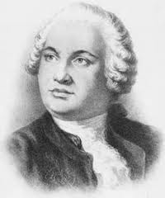
Михаил Ломоносов
«Математика
ум в порядок
приводит»

Slide 5
Изучая математику :
1.Меняется структура клеток головного мозга.
2. Становится проще изучать другие предметы.
3.Вырабатываются навыки коллективного
сотрудничества.
4.Появляется осознанная необходимость укреплять своё здоровье.

Slide 6
Вывод: Мотивация при изучении математики необходима, она полностью меняет отношение учащегося к предмету организовывает его поведение, придаёт ему личностный смысл и значимость.

Slide 7
Миф№ 2. Психологическая
подготовка не очень важна для
учёбы, а психологическая
помощь нужна только
«маменькиным деткам».

Slide 8
Если ты не умеешь :
общаться со сверстниками и взрослыми,
работать в команде,
подчинять личные интересы , интересам коллектива,
правильно выбирать друзей ,
бесконфликтно жить в коллективе.
Тебе необходима помощь психолога.

Slide 9
Миф 3.
Знать о системе здоровье- сберегающих технологий нужно только учителям и применять их на уроках нужно только по желанию учащихся.

Slide 10
Конторка
в 2-4 раза снижается заболеваемость косно-мышечного аппарата, сердечно-сосудистой системы, репродуктивной системы и др.

Slide 11
Миф 4.
На уроках математики необязательно всё записывать, достаточно слушать и понимать.

Slide 12
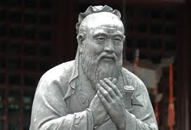
Древняя китайская мудрость гласит:
«Расскажи мне, и я забуду, покажи мне, и я запомню, дай мне сделать самому – и я пойму».

Slide 13
Зрительный нерв в 38 раз толще слухового. Лучше 1 раз увидеть, чем 100 раз услышать .

Slide 14
вывод
Внимательно выслушайте объяснения учителя, а потом запишите , то что запомнили.

Slide 15
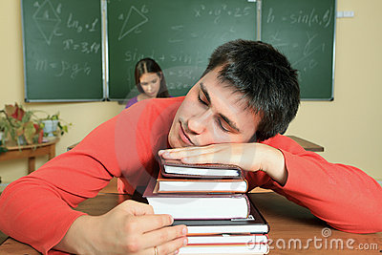
Миф5. Можно поздно ложиться спать, а днём после школы выспаться.

Slide 16
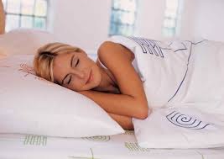
В нашем теле именно ночью
проводятся «ремонтно-профилактические» работы,
ими руководит шишковидная железа, а она работает
только в темноте ночью. Спите ночью!

Slide 17
Миф №6. Можно плотно поесть на ночь, если днём некогда было полноценно поесть .

Slide 18
Миф №7.
Применение ИКТ в обучении это просто модная тенденция современности, которая приводит к потере зрения.

Slide 19
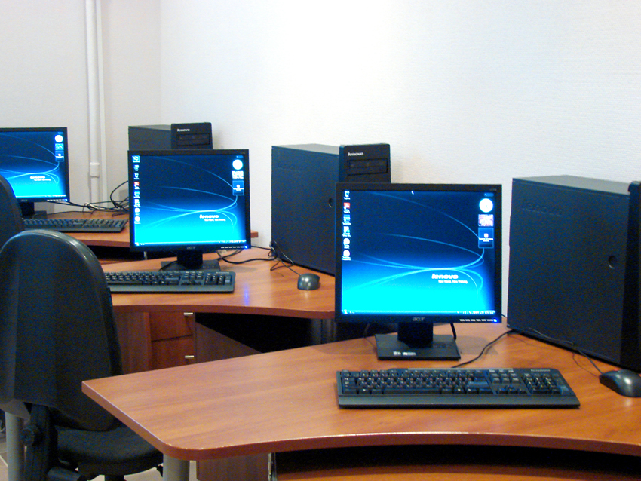
.
За очень короткое время при помощи ИКТ можно самому получить и освоить большие объёмы знаний.
Владение ИКТ стимулирует человека учиться и совершенствоваться постоянно .

Slide 20
Миф № 8.
Чтобы организм находился в хорошей спортивной форме, достаточно не пропускать уроков физкультуры.

Slide 21
Занимайтесь физическими упражнениями ежедневно.
Одних уроков физкультуры мало, чтобы быть здоровым.

Slide 22
Ведите здоровый образ жизни. Занимайтесь спортом. Укрепляйте своё здоровье. Учитесь с радостью.

Slide 23
Хорошая успеваемость
по математике
и другим предметам
Психическое здоровье | Физическое здоровье
 |  | Соблюдать режим дня | Здоровый ночной сон | Рациональное питание | Физические нагрузки | Большая трудоотдача на уроке | Самоподготовка Самообразование
М о т и в а ц и я

